Slide 1

TALLER DE MATEMÁTICA COMPUTACIONAL
Unidad #3 - Funciones
TUDAI / TUARI - Fac.Cs.Exactas - UNICEN

Slide 2
¿Por qué funciones en TUDAI?
Son una herramienta fundamental de la programación:
Modelan diferentes comportamientos del programa recibiendo parámetros de entrada y devolviendo una salida en base a ellos.
Modularizan el código, haciéndolo más legible y facilitando su mantenimiento
Permiten reutilizar código y evitar copias innecesarias.

Slide 3
¿Qué nos va a permitir saber funciones?
Modelar fenómenos. Mediante las funciones podemos describir matemáticamente diferentes situaciones de la vida cotidiana, y luego aproximar la solución mediante un programa.
Interpretar y realizar gráficos. La visualización de información es central para la transmisión de nuestras soluciones. Muchas veces podemos usar gráficos de funciones para esto, por ejemplo la cantidad de alumnos de TUDAI en cada año.
Resolver problemas. Los conceptos por detrás de la resolución nos ayudarán a ser mejores programadores. Los conceptos de definición de función los podremos aplicar para entender el hashing, los conceptos de inecuaciones para resolver mejor consultas por rango, etc

Slide 4
Objetivos
Poder definir una función y sus características principales.
Poder leer notación de funciones con facilidad.
Reconocer, a partir de una gráfica, la forma general de una función y viceversa.
Calcular raíces, ordenada al origen, asíntotas e intervalos de comportamiento de las funciones.

Slide 5
Qué es una función?
Una función es una relación entre dos conjuntos (Dominio y Codominio).
A cada elemento del Dominio le corresponde un único valor en el Codominio
Dominio
Codominio
2
3
5
-2
4
9
25
-8

Slide 6
Qué es una función?
Una función es una relación entre dos conjuntos (Dominio y Codominio).
A cada elemento del Dominio le corresponde un único valor en el Codominio.
El conjunto conformado por los valores alcanzados en el Codominio se denomina Imagen.
Dominio
Codominio
2
3
5
-2
4
9
25
-8
Imagen

Slide 7
Qué es una función?
Una función es una relación entre dos conjuntos (Dominio y Codominio).
A cada elemento del Dominio le corresponde un único valor en el Codominio.
El conjunto conformado por los valores alcanzados en el Codominio se denomina Imagen.
Dominio
Codominio
2
3
5
-2
4
9
25
-8
Imagen
Dominio no puede ser Ø
Codominio no puede ser Ø
Imagen ⊆ Codominio

Slide 8
Cómo definir una función?
Debemos definir
Dominio
Codominio
Relación entre ambos

Slide 9


Cómo definir una función?
Debemos definir
Dominio
Codominio
Relación entre ambos
Dominio
Codominio
Nombre
Variable independiente
Variable dependiente

Slide 10
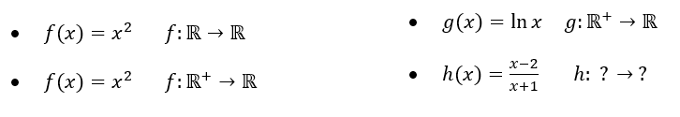
Cómo definir una función?
Debemos definir
Dominio
Codominio
Relación entre ambos
Ejemplos: (se pueden graficar en desmos o geogebra)

Slide 11
Ejemplo
Sea f una función para obtener el área de un círculo
Variable independiente: ?
Variable dependiente: ?

Slide 12



Ejemplo
Sea f una función para obtener el área de un círculo
Variable independiente: ?
Variable dependiente: ?
Para cada valor del radio tenemos una única área:

Slide 13
Operaciones entre funciones
Suma:

Slide 14
Operaciones entre funciones
Suma:
Resta:

Slide 15

Operaciones entre funciones
Suma:
Resta:
Multiplicación:

Slide 16

Operaciones entre funciones
Suma:
Resta:
Multiplicación:
División:

Slide 17
Operaciones entre funciones
Suma:
Resta:
Multiplicación:
División:
Se deben excluir del dominio todos los x : g(x) = 0

Slide 18

Operaciones entre funciones
Suma:
Resta:
Multiplicación:
División:
Se deben excluir del dominio todos los x : g(x) = 0
Composición:

Slide 19
Operaciones entre funciones
Composición:
Para que la composición (g ◦ f) = g(f(x)) sea posible,
se necesita que Im(f) ⊆ Dom(g).
Luego g○f : Dom(f) → Codom(g)

Slide 20
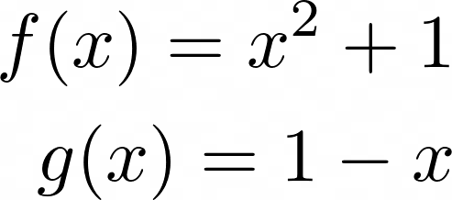
Operaciones entre funciones
Suma:
Resta:
Multiplicación:
División:
Composición:
Resolver
cada operación para

Slide 21
Operaciones entre funciones
Resolver cada operación para f(x) = x²+1 y g(x) = 1 - x

Slide 22
Inyectividad
f es inyectiva si y sólo si, se cumple la siguiente condición:
f(x₁) = f(x₂) → x₁ = x₂

Slide 23
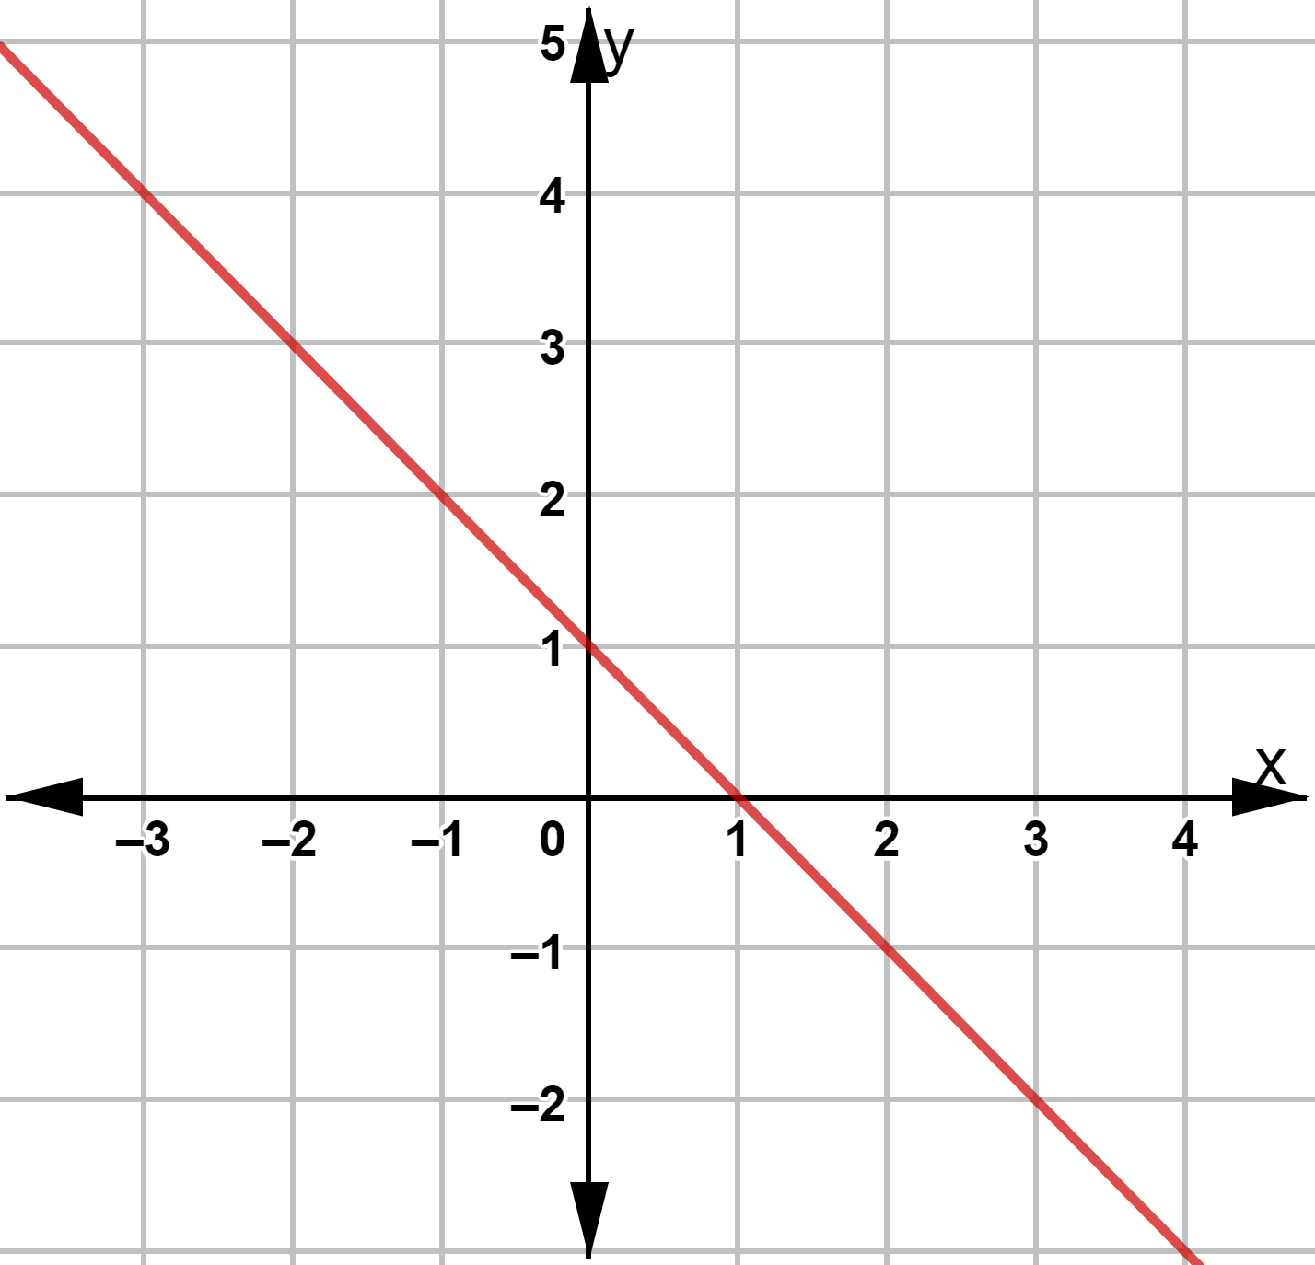
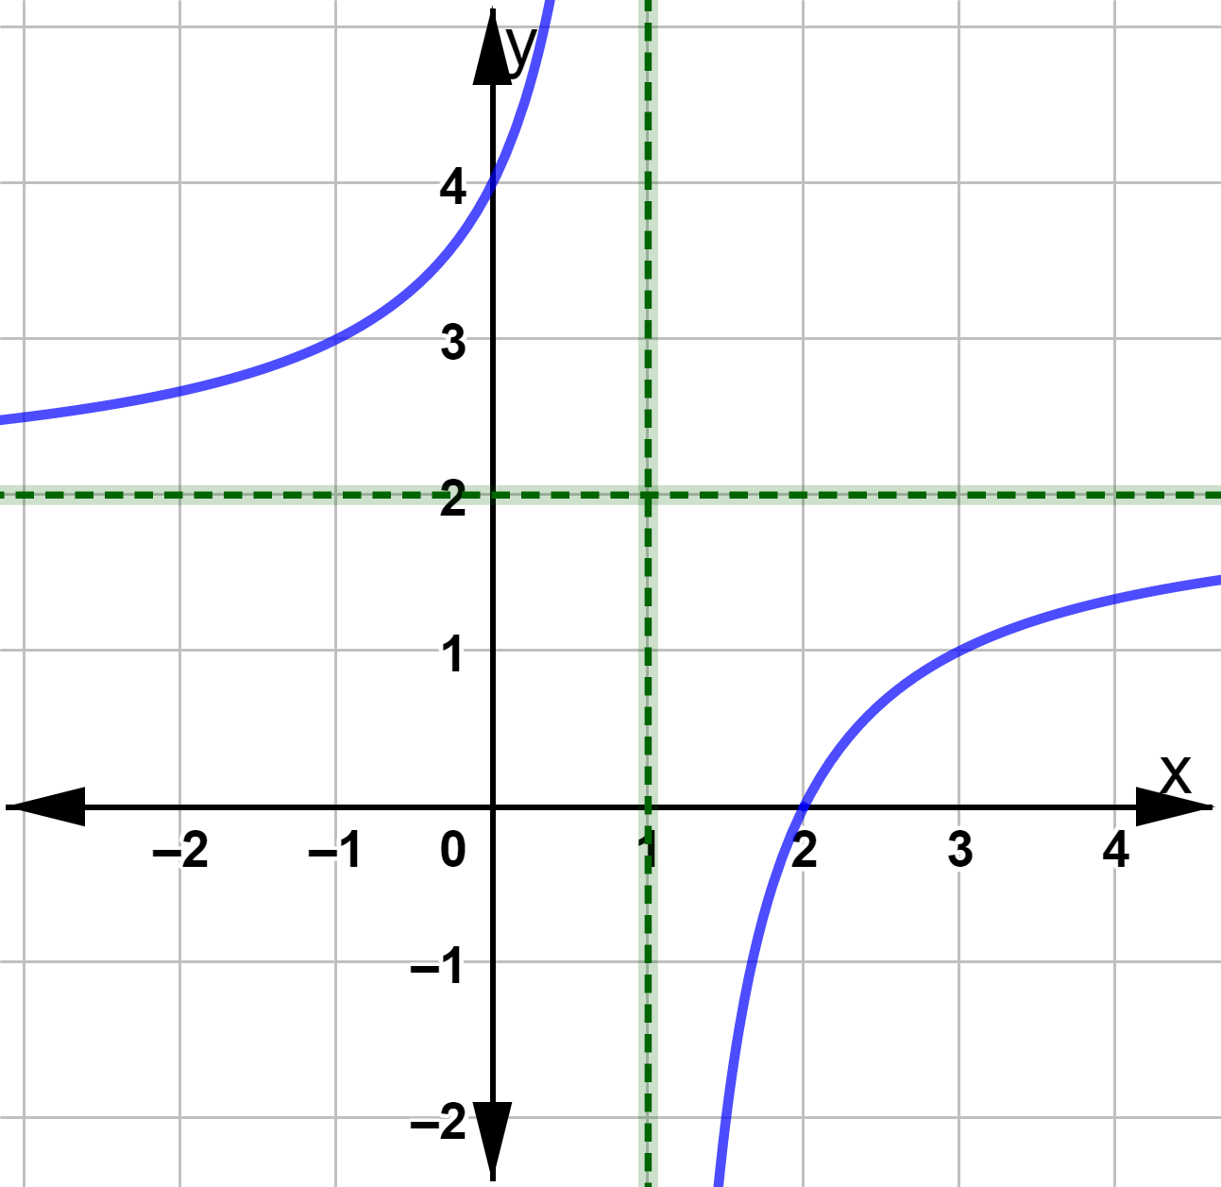
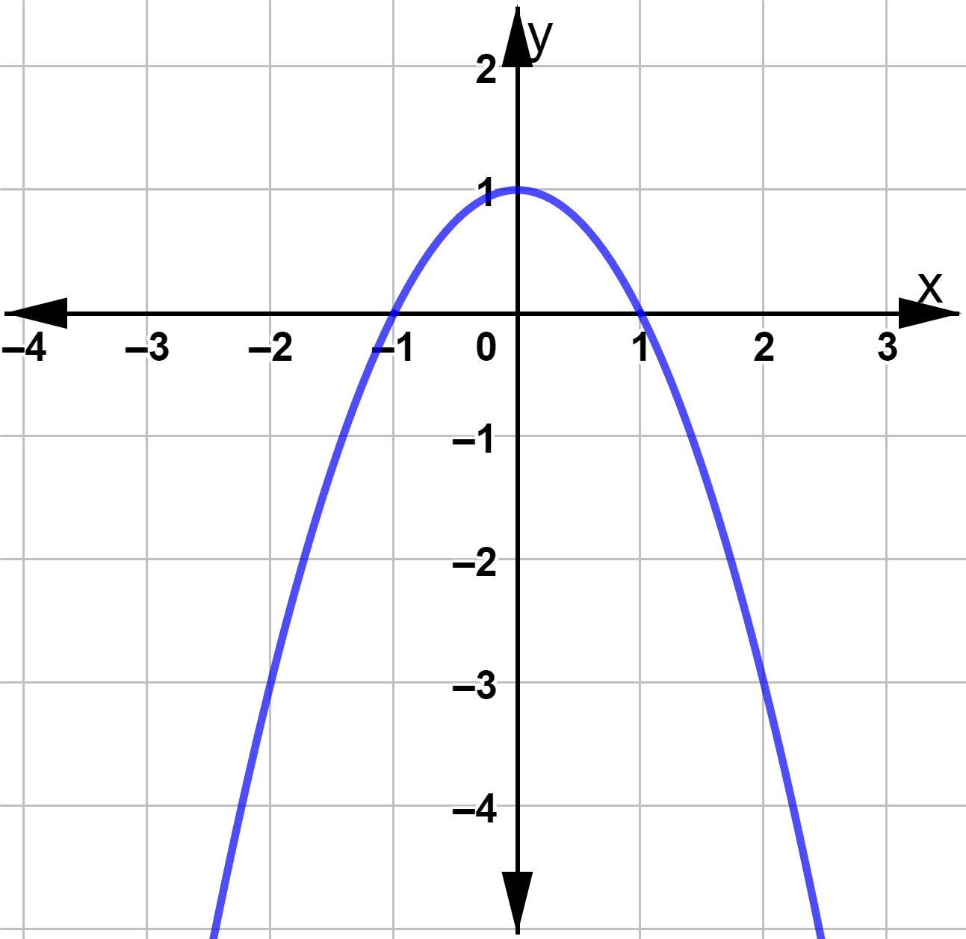
Inyectividad
f es inyectiva si y sólo si, se cumple la siguiente condición:
f(x₁) = f(x₂) → x₁ = x₂
¿Las siguientes funciones son inyectivas?

Slide 24
Suryectividad
f es suryectiva si y sólo si, se cumple la siguiente condición:
Ɐ y ∊ Codominio, ∃x ∊ Dominio tal que y = f(x).

Slide 25
Suryectividad
f es suryectiva si y sólo si, se cumple la siguiente condición:
Ɐ y ∊ Codominio, ∃x ∊ Dominio tal que y = f(x).
En otras palabras, la imagen es igual al Codominio.

Slide 26
Suryectividad
f es suryectiva si y sólo si, se cumple la siguiente condición:
Ɐ y ∊ Codominio, ∃x ∊ Dominio tal que y = f(x). En otras palabras, la imagen es igual al Codominio.
¿Las siguientes funciones son suryectivas?

Slide 27
Biyectividad
f es biyectiva si y sólo si se cumple que
f es suryectiva ∧ f es inyectiva

Slide 28
Biyectividad
f es biyectiva si y sólo si se cumple que
f es suryectiva ∧ f es inyectiva
¿Las siguientes funciones son biyectivas?

Slide 29
Elementos de análisis de una función
Raíces o ceros → Analítico
Ordenada al origen → Analítico
Intervalos de crecimiento y decrecimiento → Gráfica
Conjuntos de positividad y negatividad → Gráfica
Inyectividad, suryectividad y biyectividad → “Analítico” o gráfica

Slide 30
Raíces o ceros
Es la intersección entre la curva y el eje de las abscisas (eje x). Son puntos de la forma (x;0). Las hallamos igualando la función a cero. C⁰(f)= {x : x ∊ Dom(f), f(x) = 0}
Cálculo analítico → Igualar la función a 0 y resolver

Slide 31
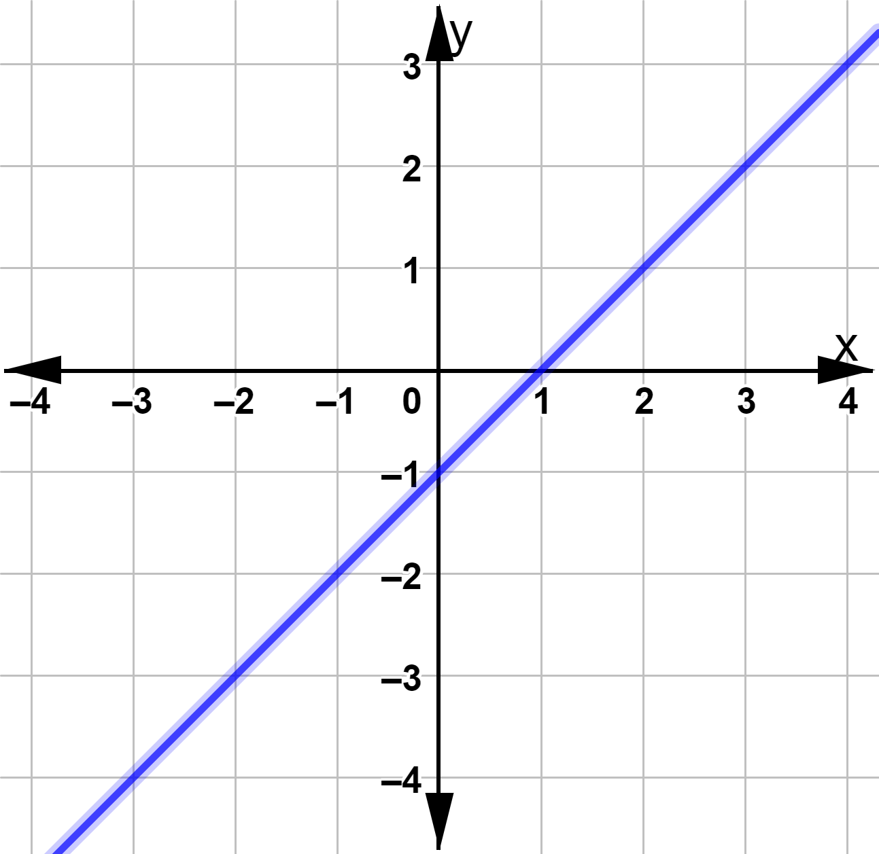
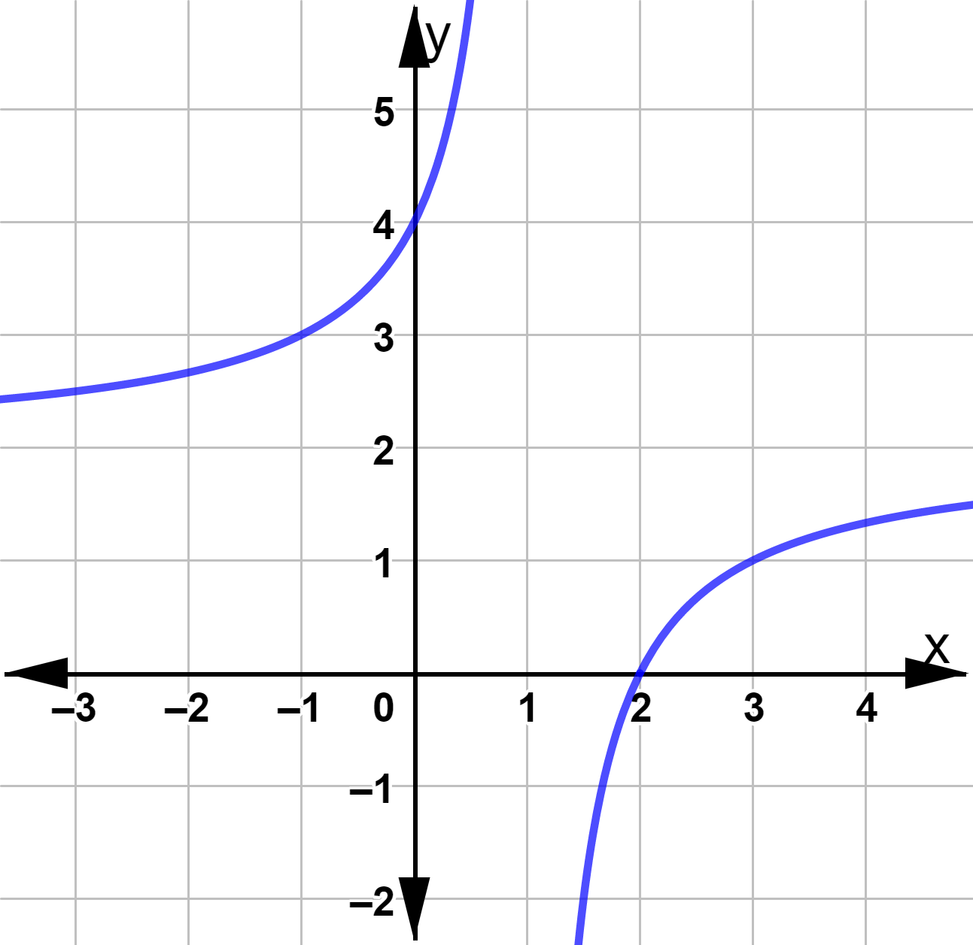
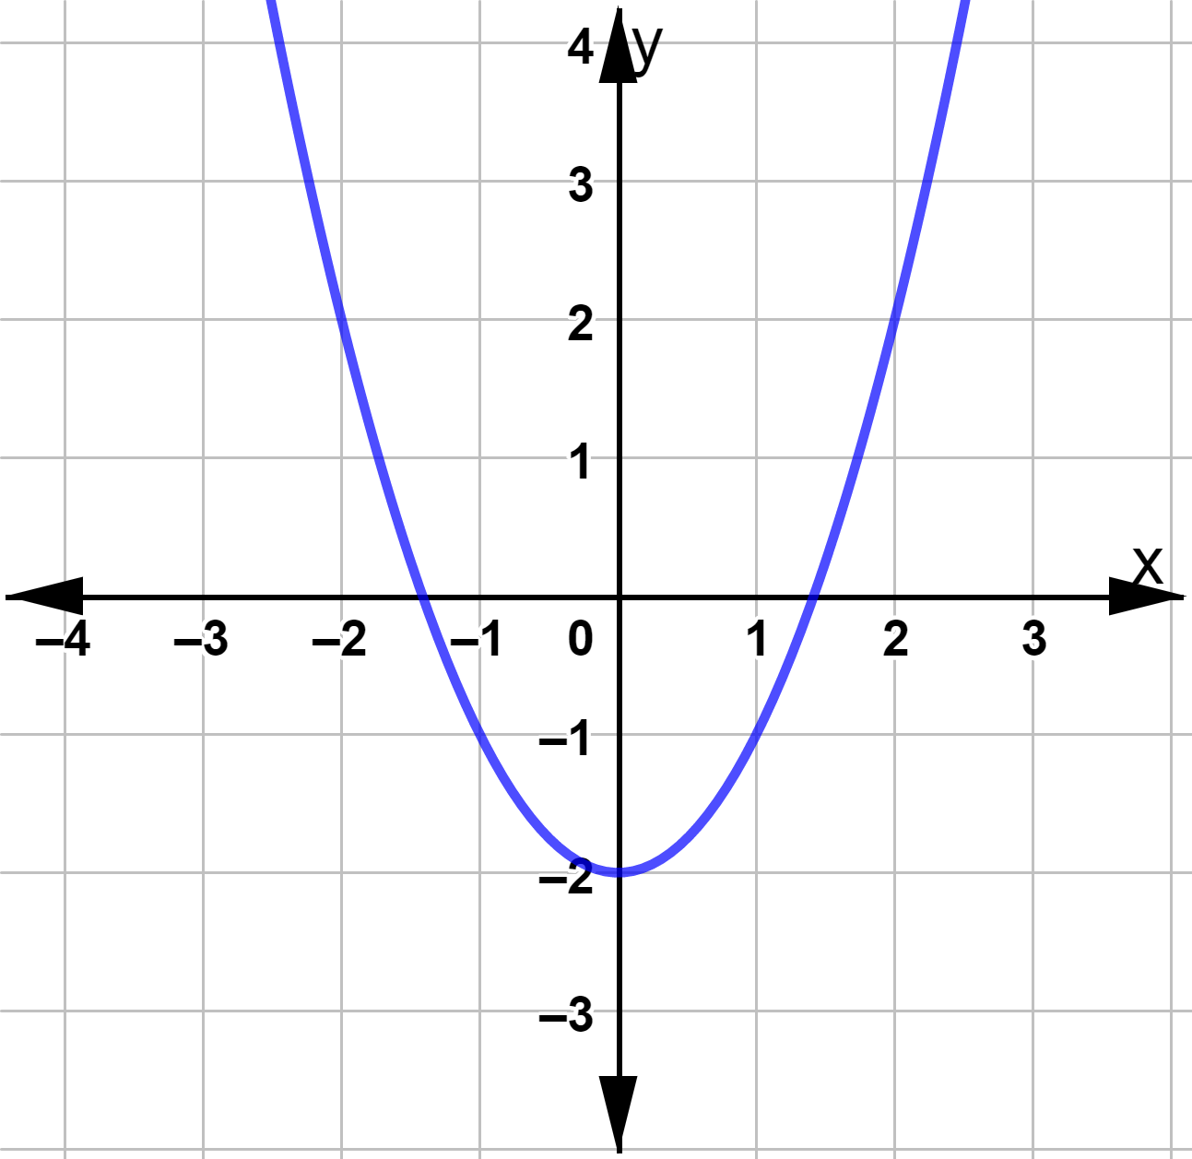
Raíces o ceros
Es la intersección entre la curva y el eje de las abscisas (eje x). Son puntos de la forma (x;0). Las hallamos igualando la función a cero. C⁰= {x : x ∊ Dom(f), f(x) = 0}
¿Cuál o cuáles son las raíces de estas funciones?

Slide 32
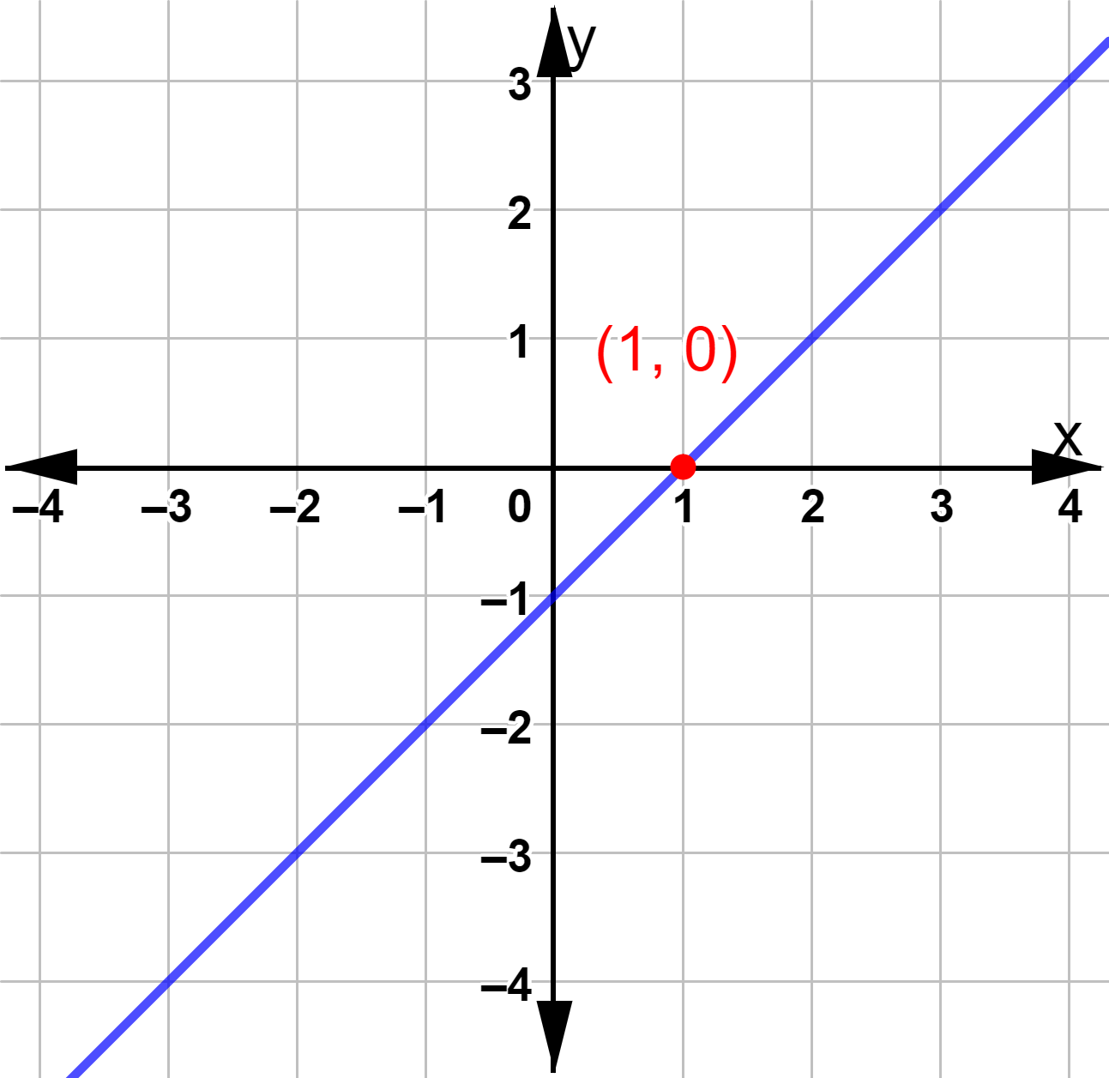
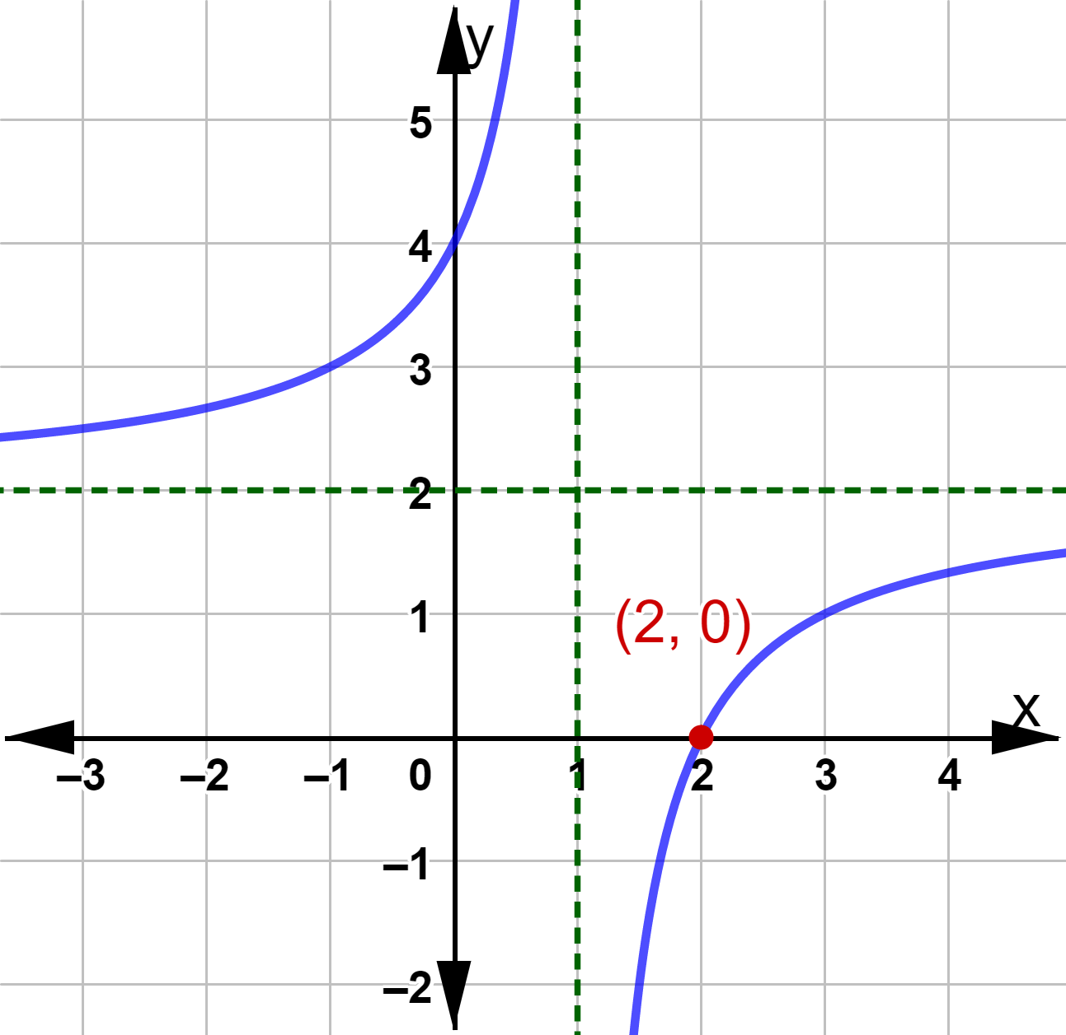
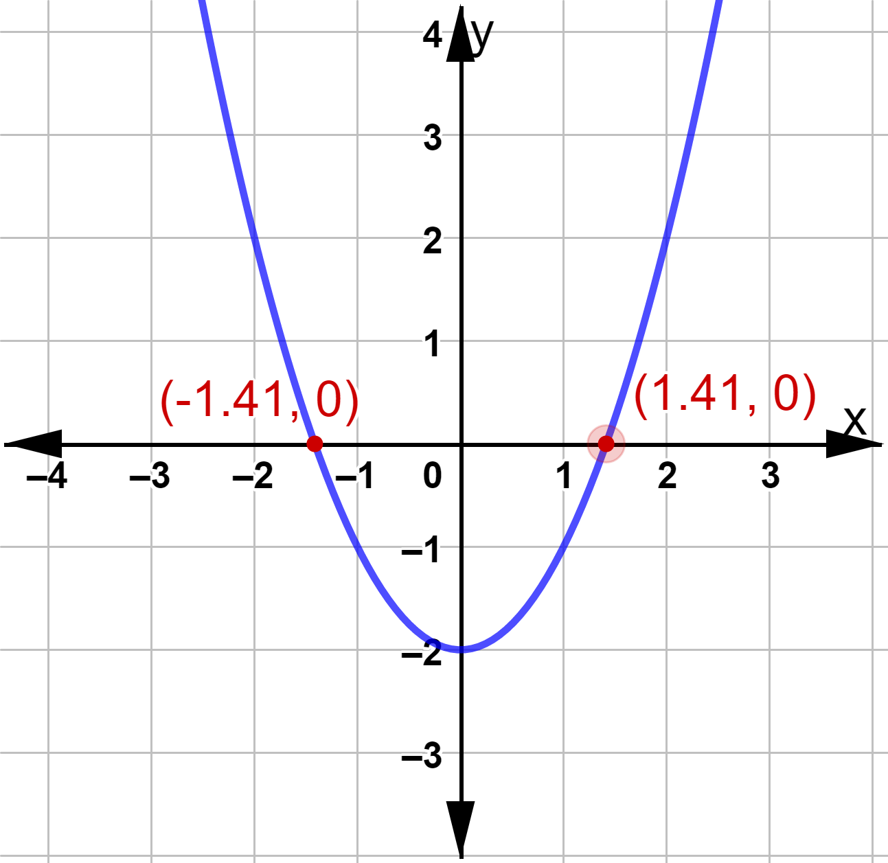
Raíces o ceros

Slide 33
Ordenada al origen
Es el punto de intersección entre la función y el eje de las ordenadas (eje y). Es un punto de la forma (0;y). La hallamos evaluando la función en x=0. Es decir: Ordenada al origen = {y : y ∊ Im(f), y = f(0)}, Solo existe si 0 ∊ Dom(f), y si existe tiene un solo elemento.

Slide 34
Ordenada al origen
Es el punto de intersección entre la función y el eje de las ordenadas (eje y). Es un punto de la forma (0;y). La hallamos evaluando la función en x=0. Es decir: Ordenada al origen = {y : y ∊ Im(f), y = f(0)}, Solo existe si 0 ∊ Dom(f)
¿Cuál es la ordenada al origen de cada función?

Slide 35
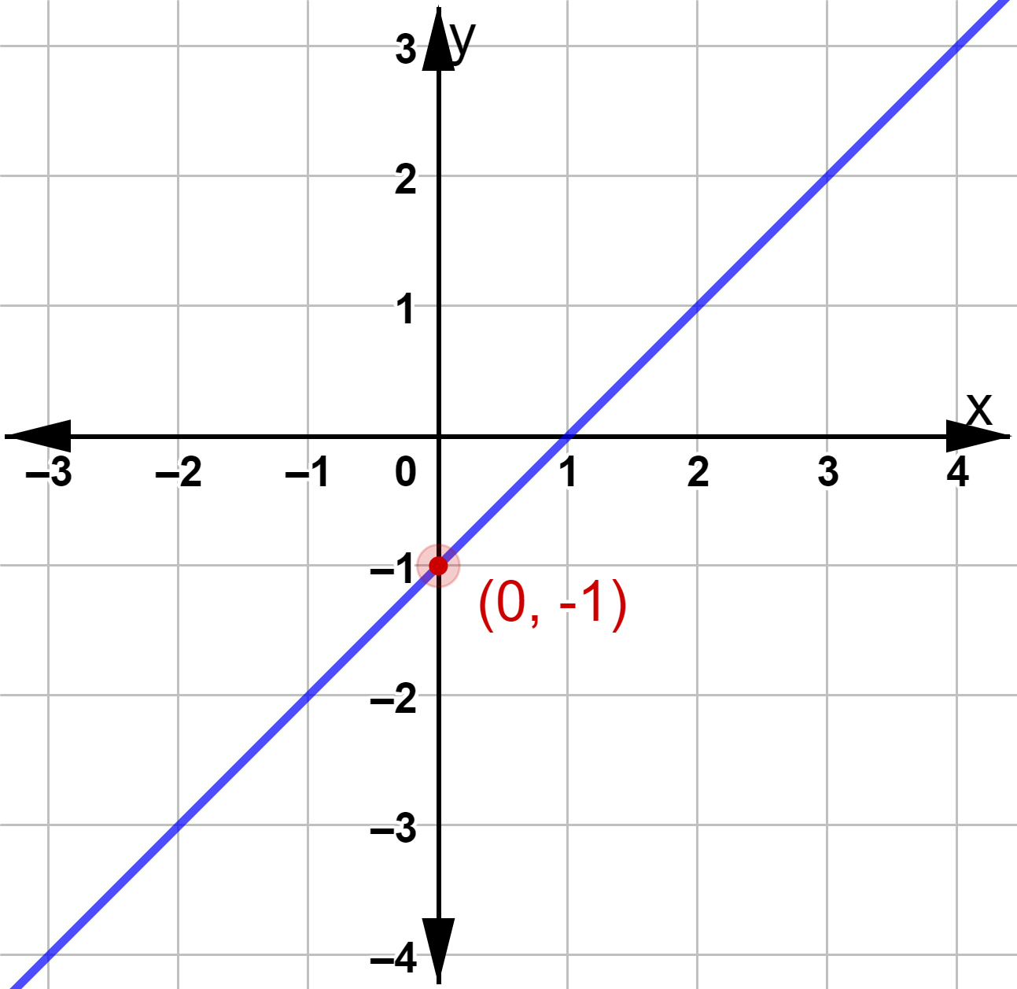
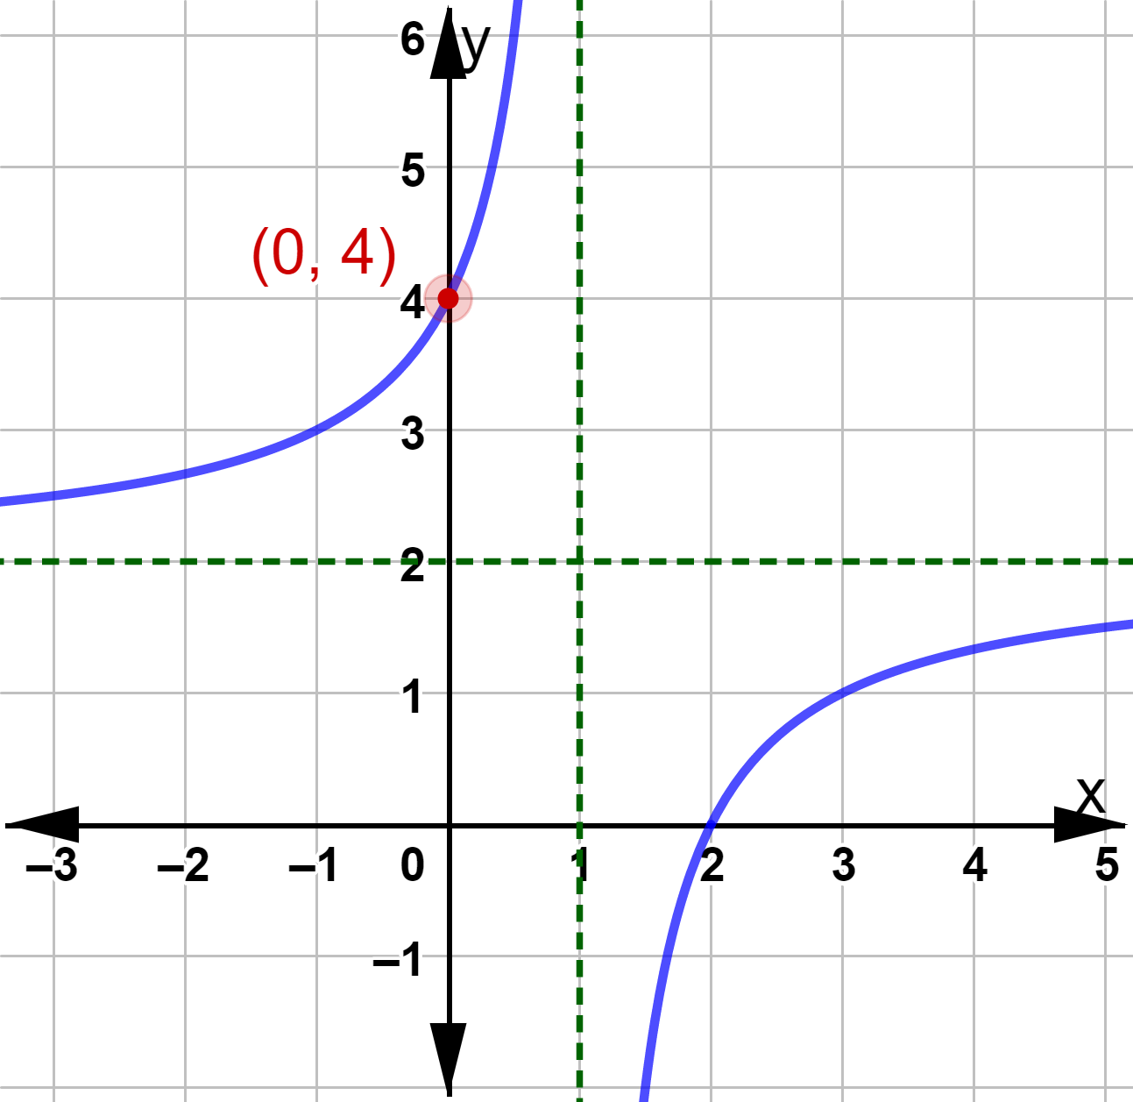
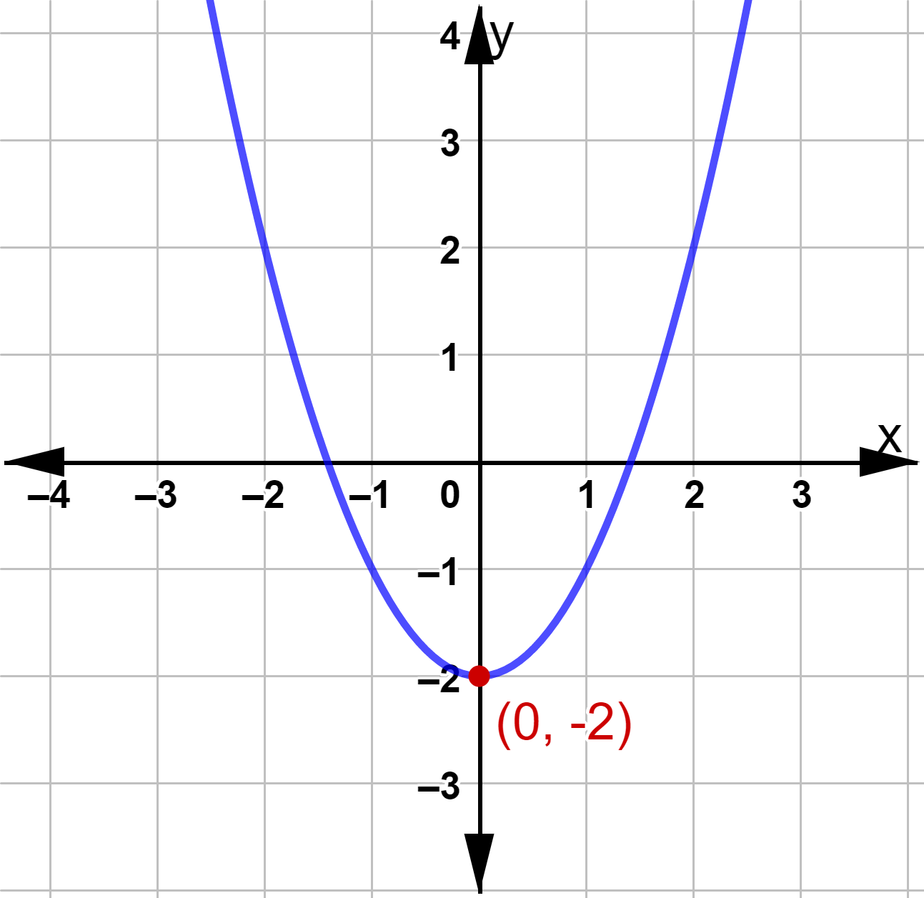
Ordenada al origen

Slide 36
Intervalo de crecimiento
Si para cualquier par de puntos se verifica que x₁< x₂ → f(x₁) < f(x₂)
La función es creciente

Slide 37
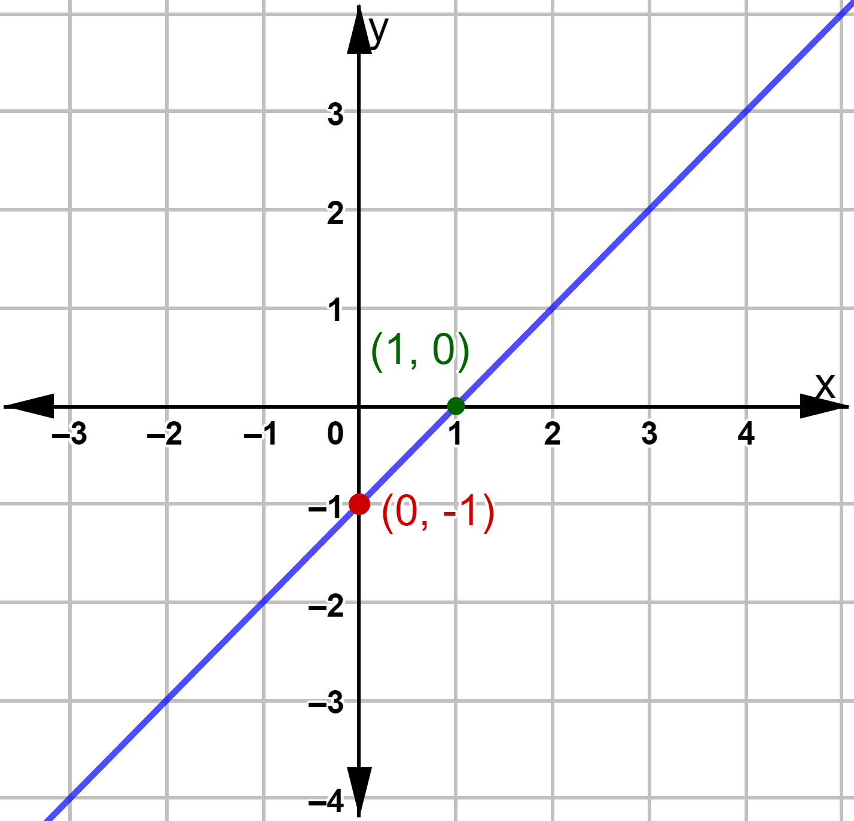
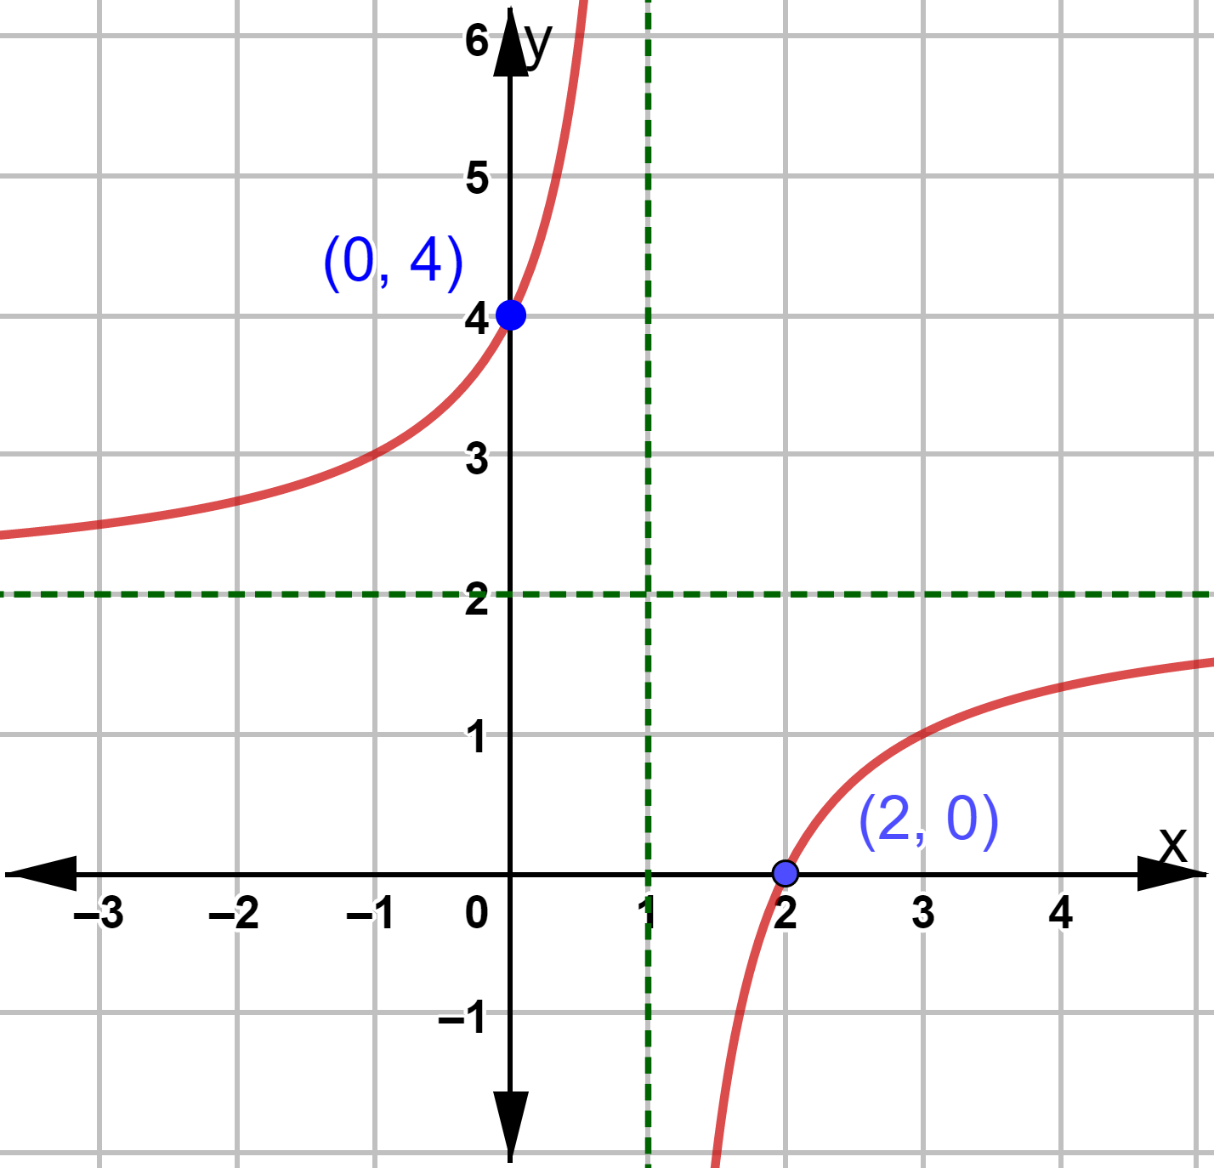
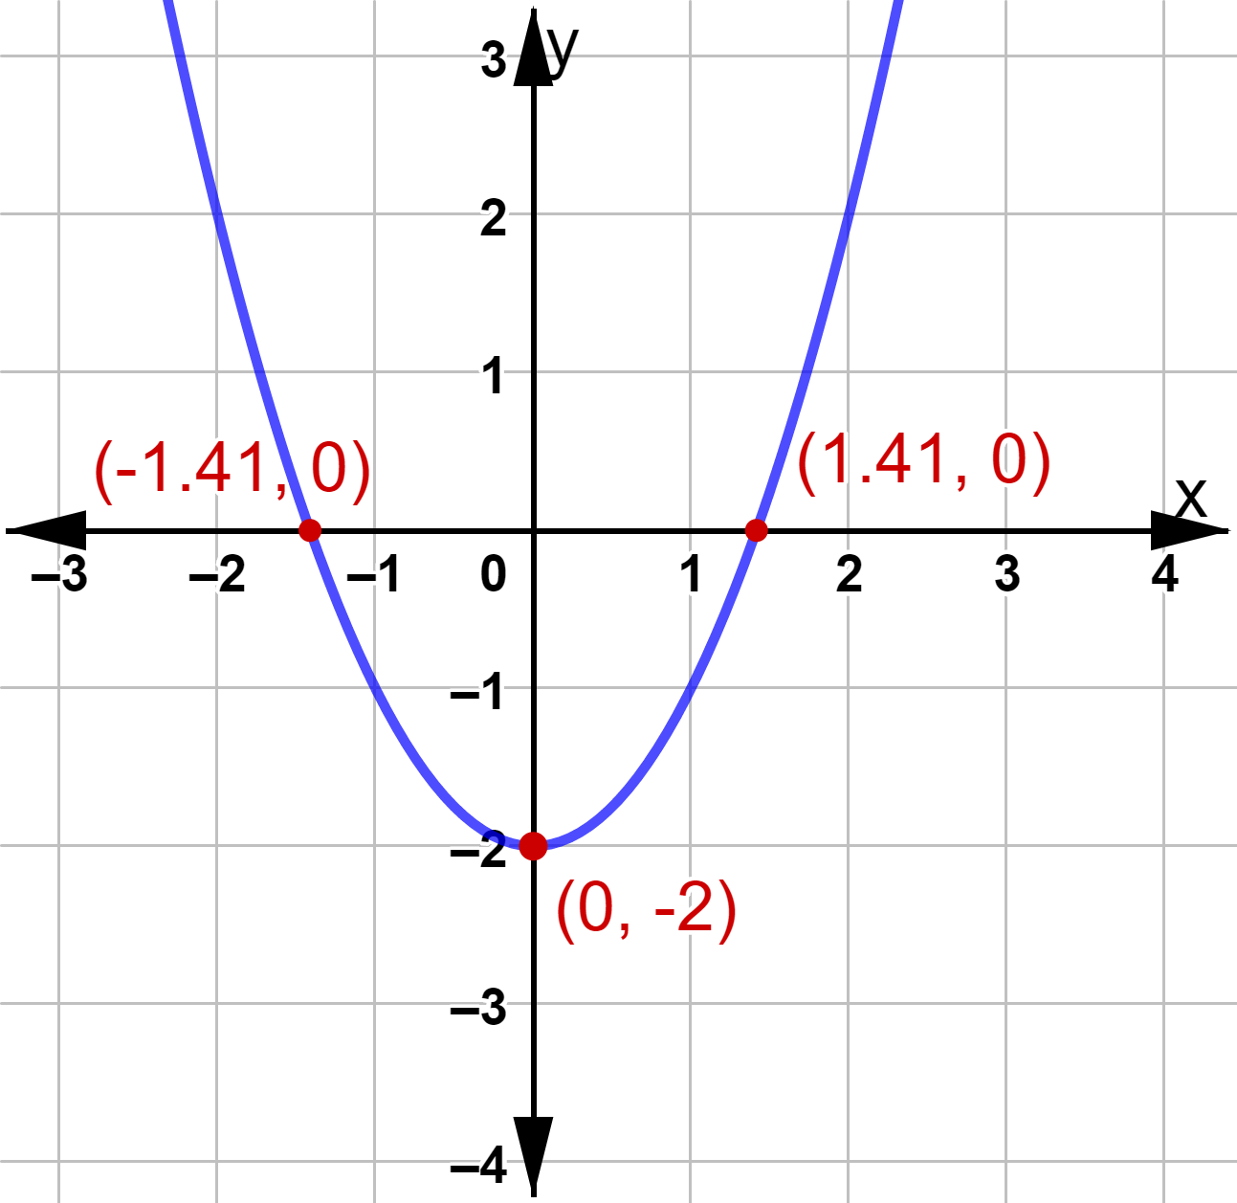
Intervalo de crecimiento
Si para cualquier par de puntos se verifica que x₁< x₂ → f(x₁) < f(x₂)
La función es creciente
¿Las siguientes funciones son crecientes?

Slide 38
Intervalo de decrecimiento
Si para cualquier par de puntos se verifica que x₁< x₂ → f(x₁) > f(x₂)
La función es decreciente

Slide 39
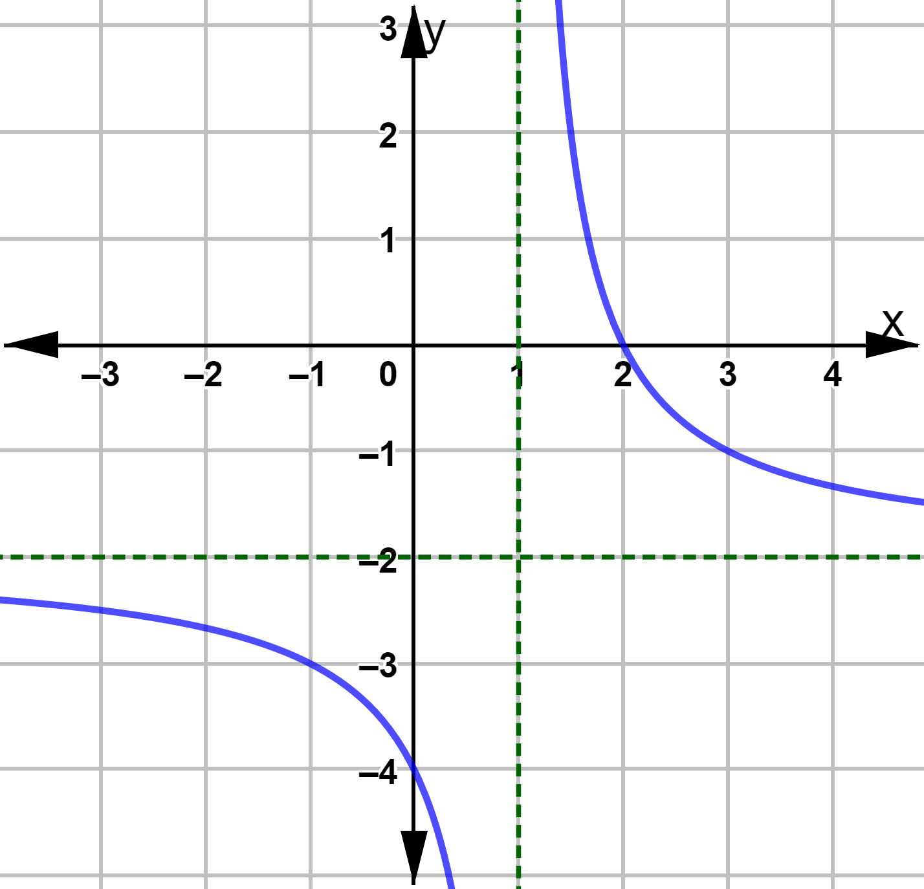
Intervalo de decrecimiento
Si para cualquier par de puntos se verifica que x₁< x₂ → f(x₁) > f(x₂)
La función es decreciente
¿Las siguientes funciones son decrecientes?

Slide 40
Conjuntos de positividad y negatividad
Positividad: Es el conjunto de valores del dominio cuyas imágenes son positivas. C⁺(f)={x:x∊ Dom(f), f(x) > 0}
Negatividad: Es el conjunto de valores del dominio cuyas imágenes son negativas. C⁻(f)={x:x∊ Dom(f), f(x) < 0}

Slide 41



Ejemplo: análisis funcional
Dadas las siguiente función, analizar: dominio, imagen, raíces, ordenada al origen, conjuntos de positividad y negatividad, intervalos de crecimiento y de decrecimiento. Realizar la representación gráfica.
?

Slide 42
Ejemplo: análisis funcional
?
Dominio:
Imagen:
Raíces:
Ordenada al origen:
C+:
C-:
Intervalo de crecimiento:
Intervalo de decrecimiento:

Slide 43
Ejemplo: análisis funcional
?
Dominio:
Imagen:
Raíces:
Ordenada al origen:
C+:
C-:
Intervalo de crecimiento:
Intervalo de decrecimiento:

Slide 44
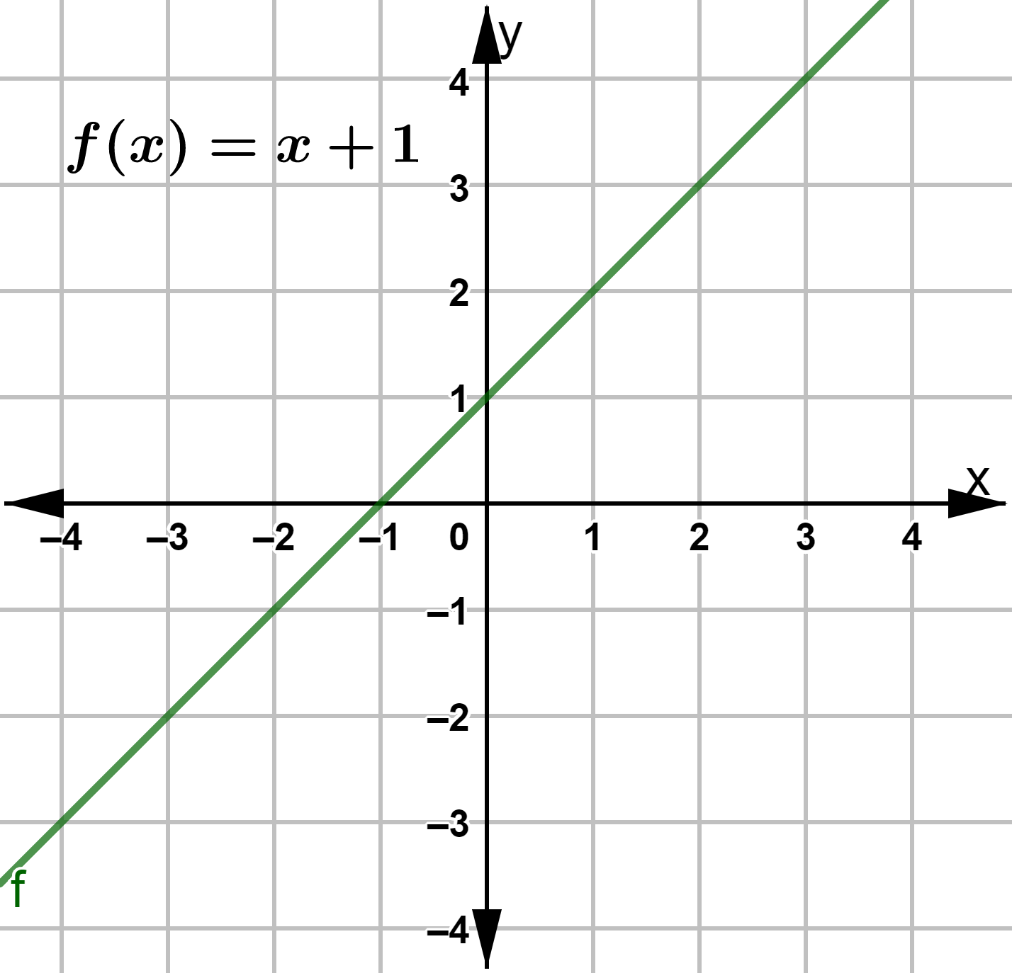
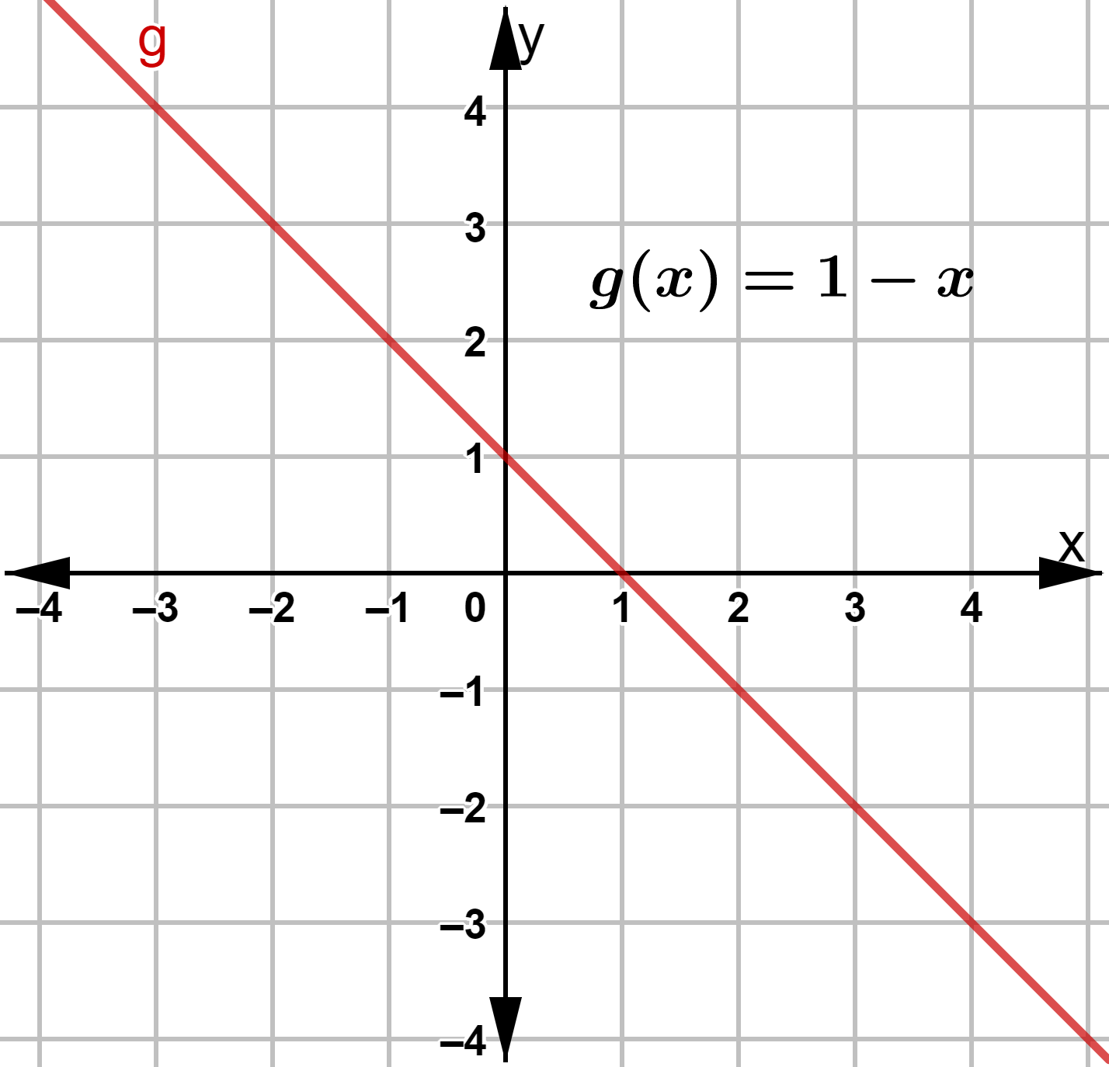
Funciones lineales

Slide 45
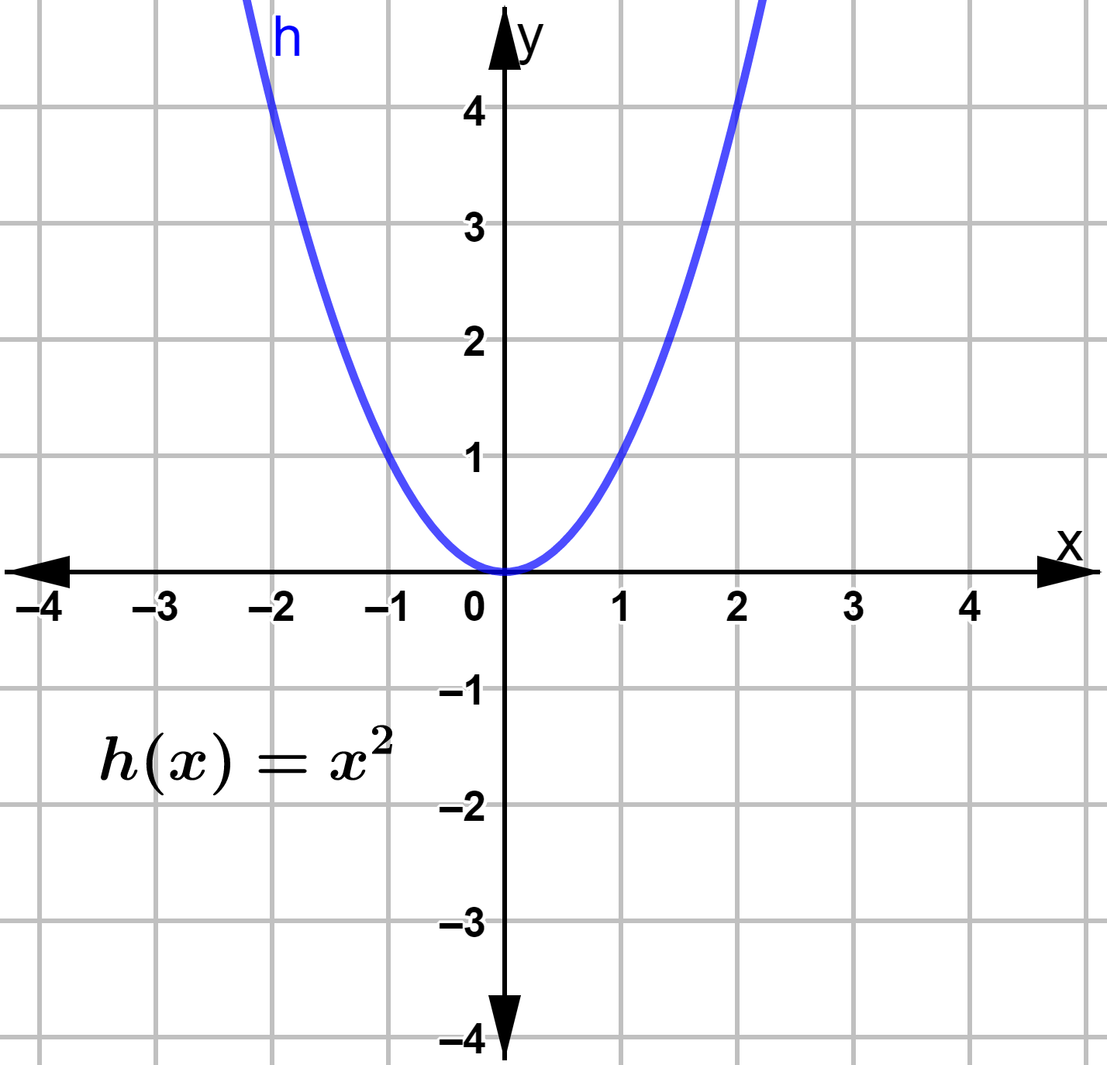
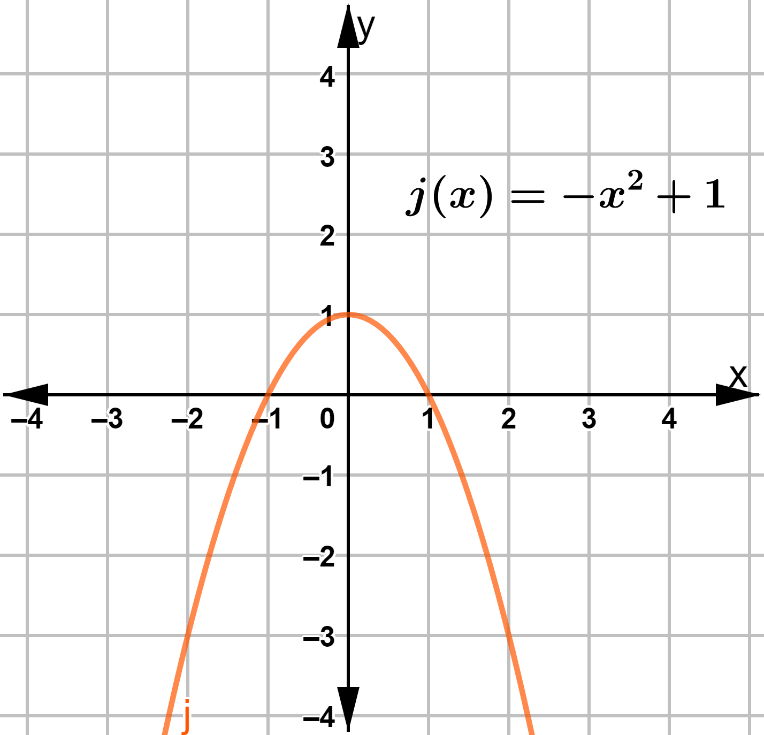
Funciones cuadráticas

Slide 46
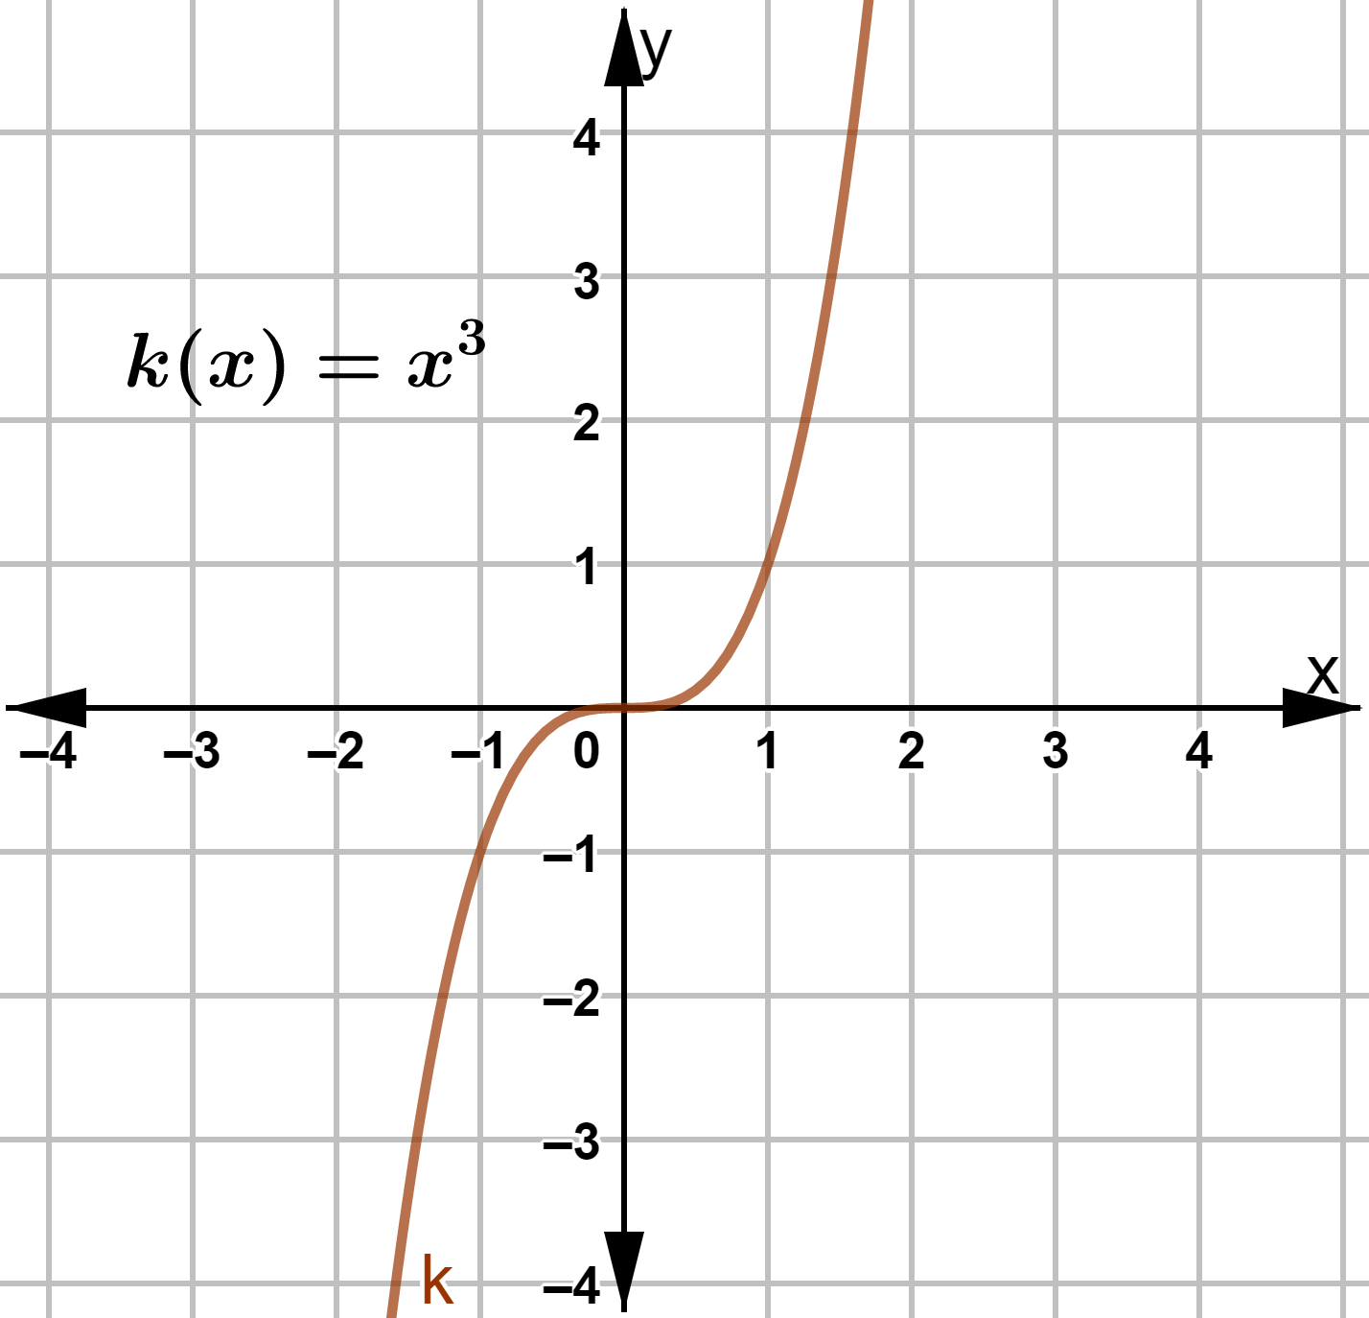
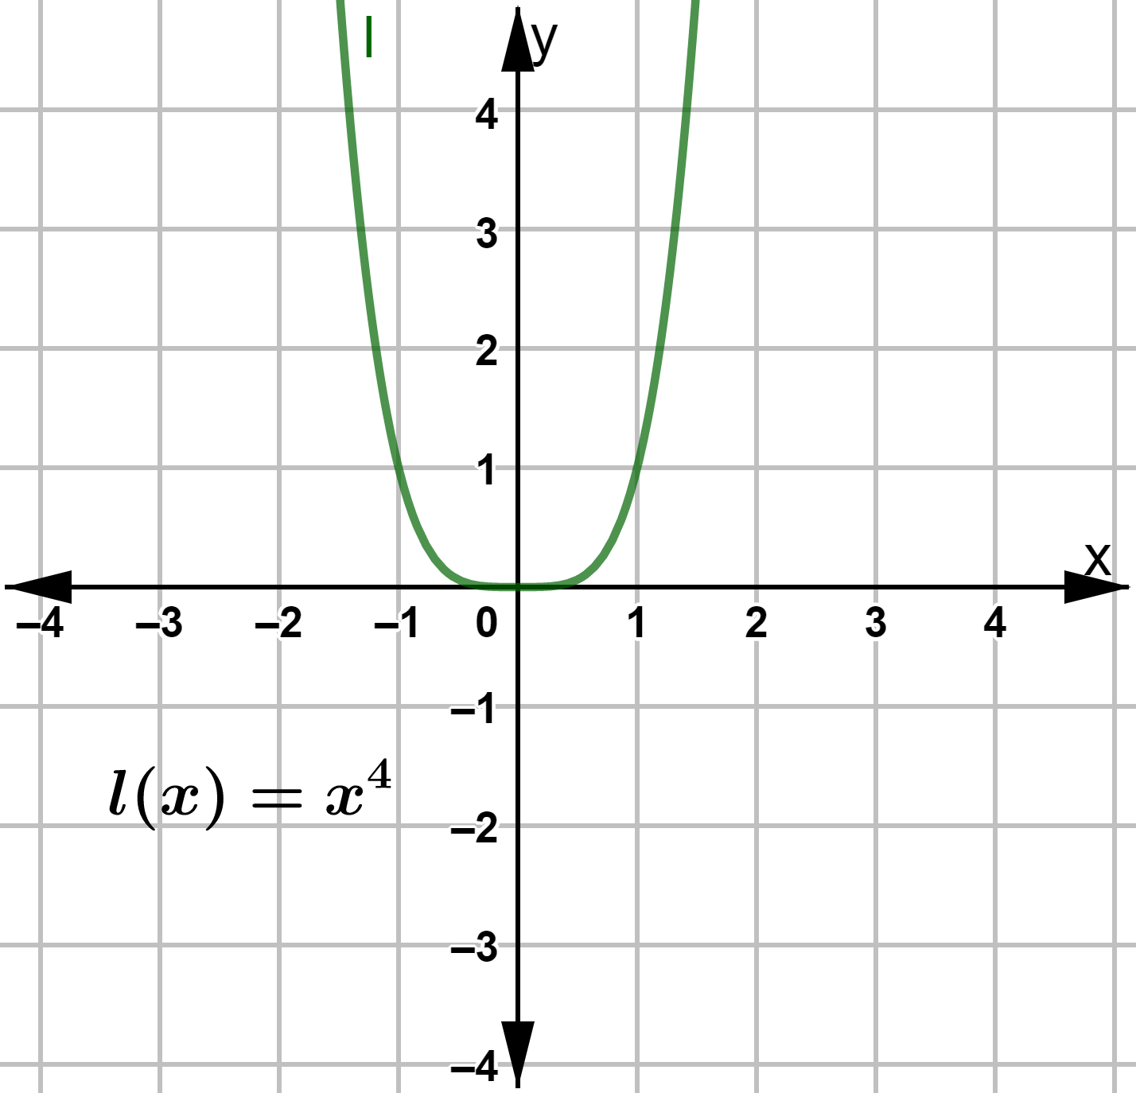
Funciones polinómicas de mayor orden

Slide 47
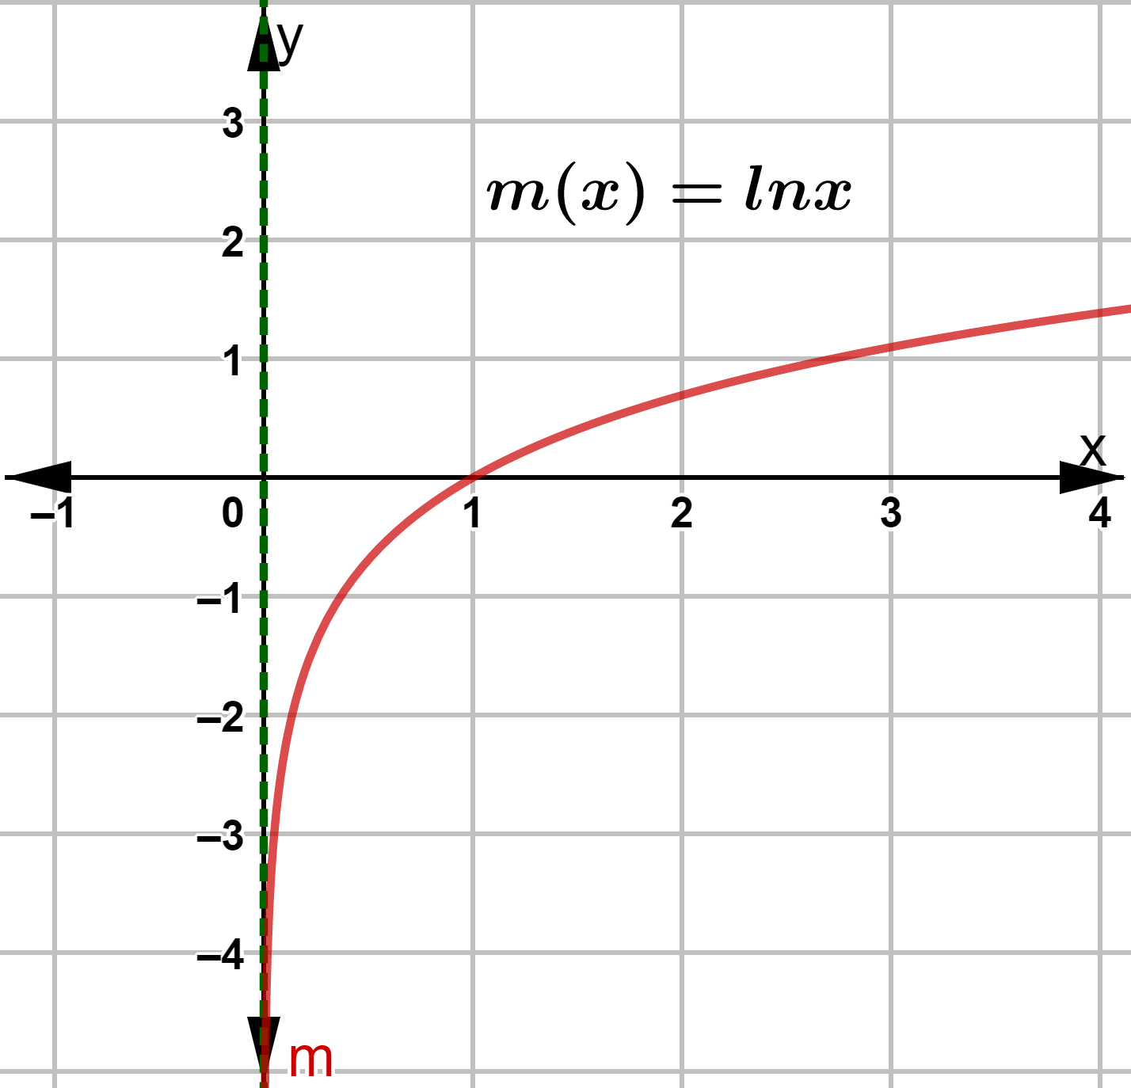
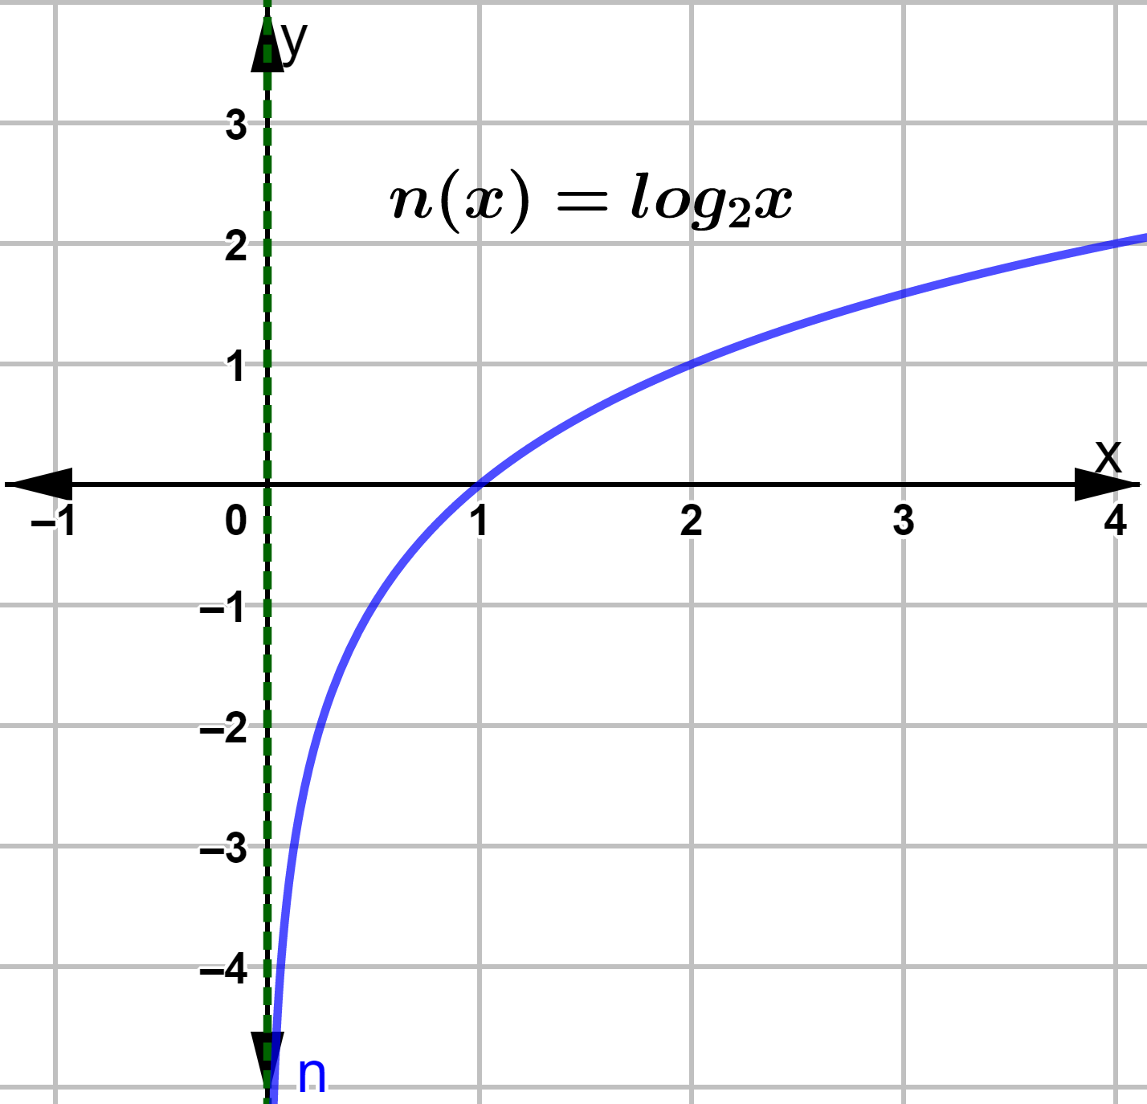
Funciones logarítmicas

Slide 48
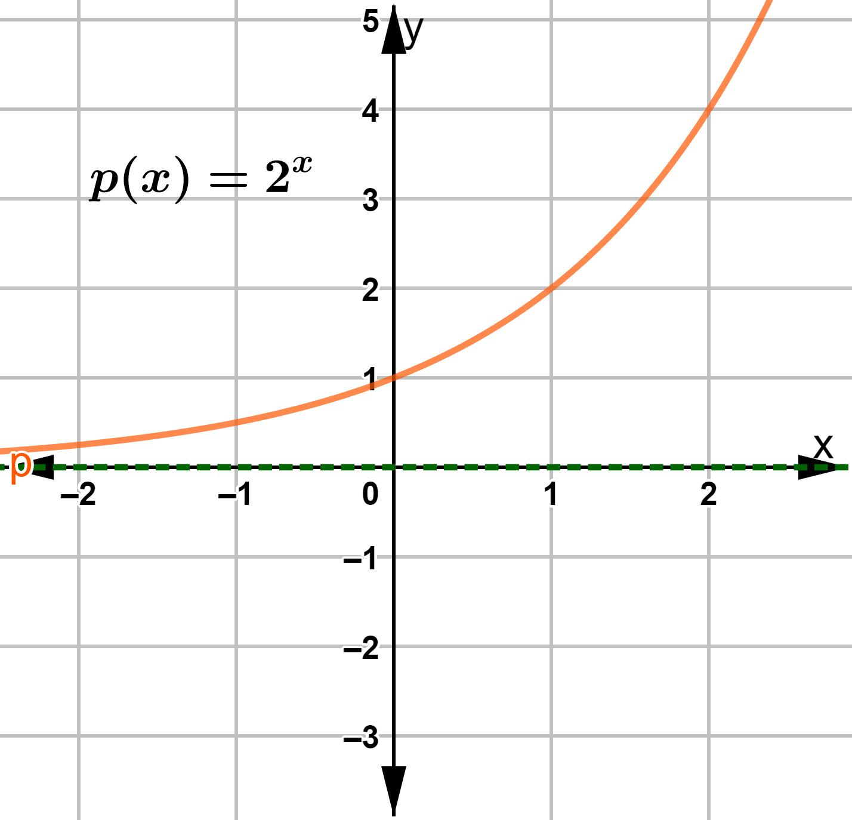
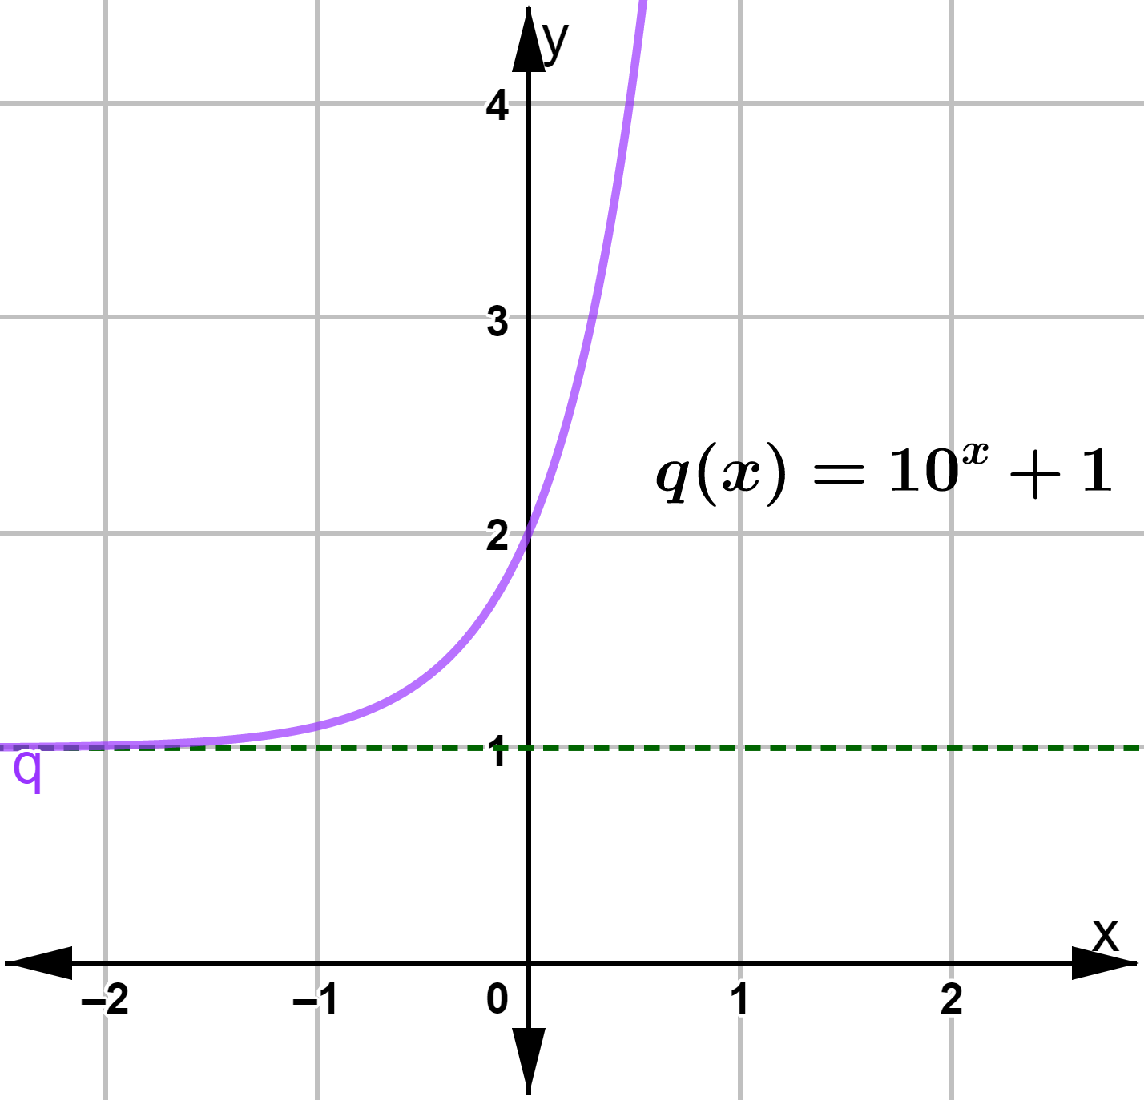
Funciones exponenciales

Slide 49
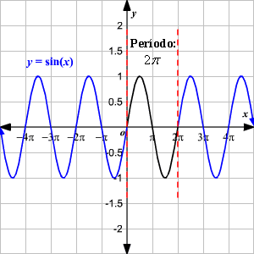
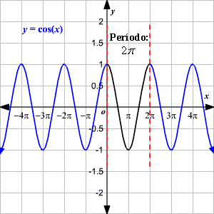
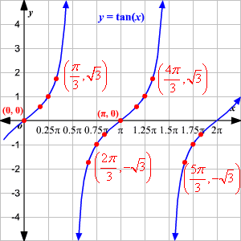
Funciones trigonométricas
Función seno: y = sen(x)
Función coseno: y = cos(x)
Función tangente: y = tan(x)
(y = sen(x)/cos(x))

Slide 50
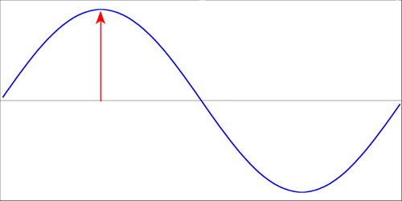
Funciones trigonométricas
Amplitud: Es una medida de la variación máxima. La distancia entre el punto más alejado de la onda y el punto medio.

Slide 51
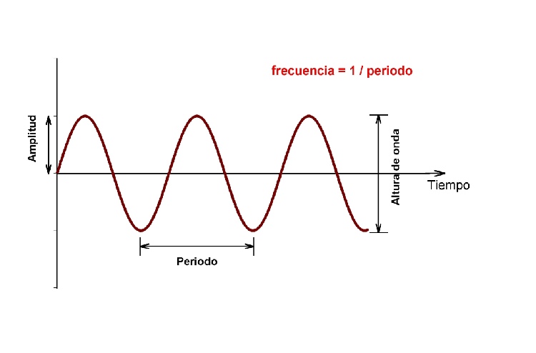
Funciones trigonométricas
Frecuencia: Es una magnitud que mide el número de repeticiones de cualquier suceso o evento periódico.
Período: Mide cuánto dura un suceso o evento. Es la inversa de la frecuencia.

Slide 52
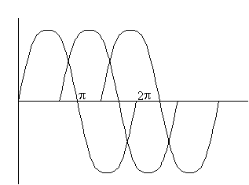
Funciones trigonométricas
Fase: Determina el desplazamiento horizontal de una función.

Slide 53
Funciones trigonométricas
f(x) = A sin(𝜔 x + ⍺) + c = A sin(2𝜋𝑘 x + ⍺) + c = A sin(2𝜋/𝑻 x + ⍺) + c
Amplitud, es el valor absoluto del parámetro A ∈ ℝ.
Velocidad de oscilación, es el valor absoluto del parámetro 𝜔 ∈ ℝ.
Frecuencia, es el valor absoluto del parámetro 𝑘=𝜔/(2𝜋) ∈ ℝ.
Período, es el valor absoluto del parámetro 𝑻= 1/𝑘 ∈ ℝ
Ángulo de Fase, es el valor del parámetro ⍺ ∈ ℝ.
Constante de desplazamiento vertical, es el valor del parámetro c ∈ ℝ.
Si quieren jugar con estos parámetros, pueden usar esto!
Gracias Debo Pérez, donde quiera que estés!!
https://www.geogebra.org/m/mjpn9tb4

